Slide 1
TIẾNG VIỆT 1
Tập 2
Tuần 27
Tập đọc: Chuột con đáng yêu

Slide 2




KHỞI ĐỘNG

Slide 3
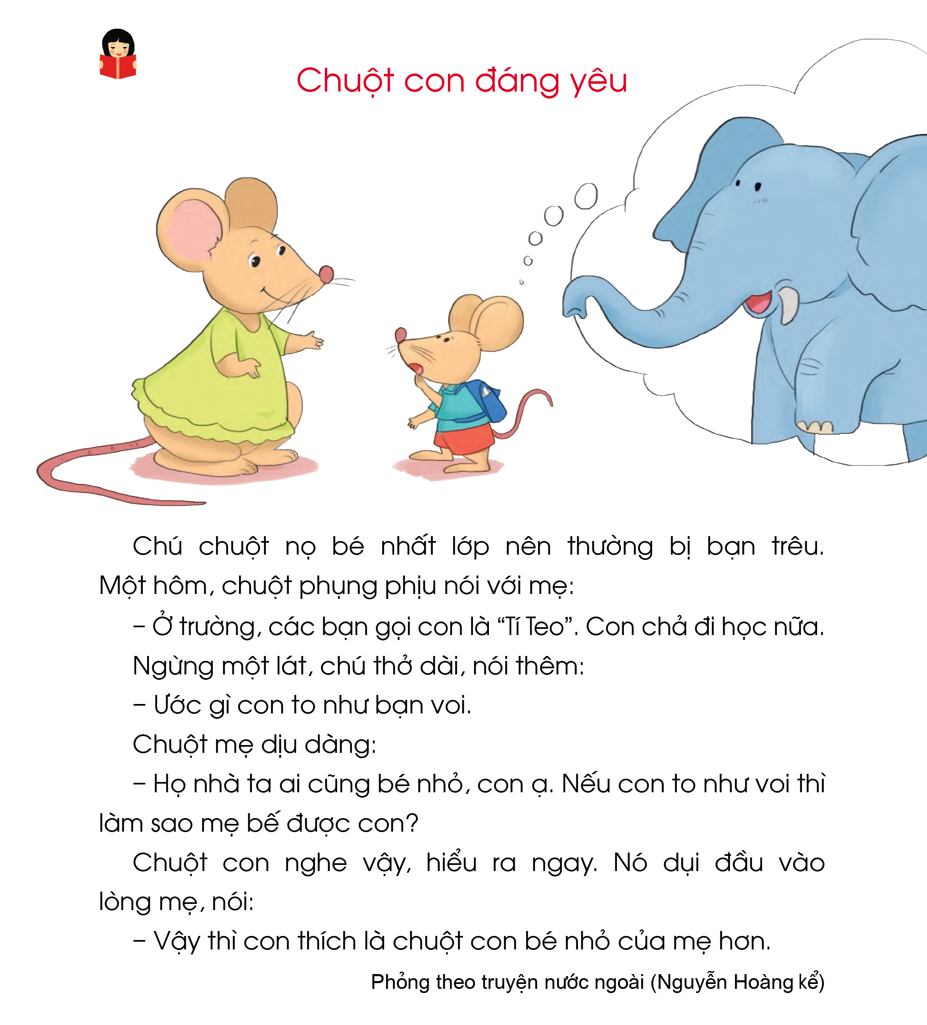
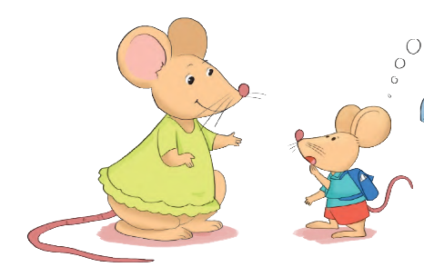

Slide 4


Luyện đọc từ ngữ
chuột
ngừng
trêu
dịu dàng
phụng phịu
hiểu ra ngay

Slide 5
1
2
3
4
5
6
7
8
9
10
11
12

Slide 6


Chú chuột nọ bé nhất lớp nên thường bị bạn trêu.
Nếu con to như voi thì làm sao mẹ bế được con?

Slide 7
1
2
3
4
5
6
7
8
9
10
11
12

Slide 8
1
2
3

Slide 9
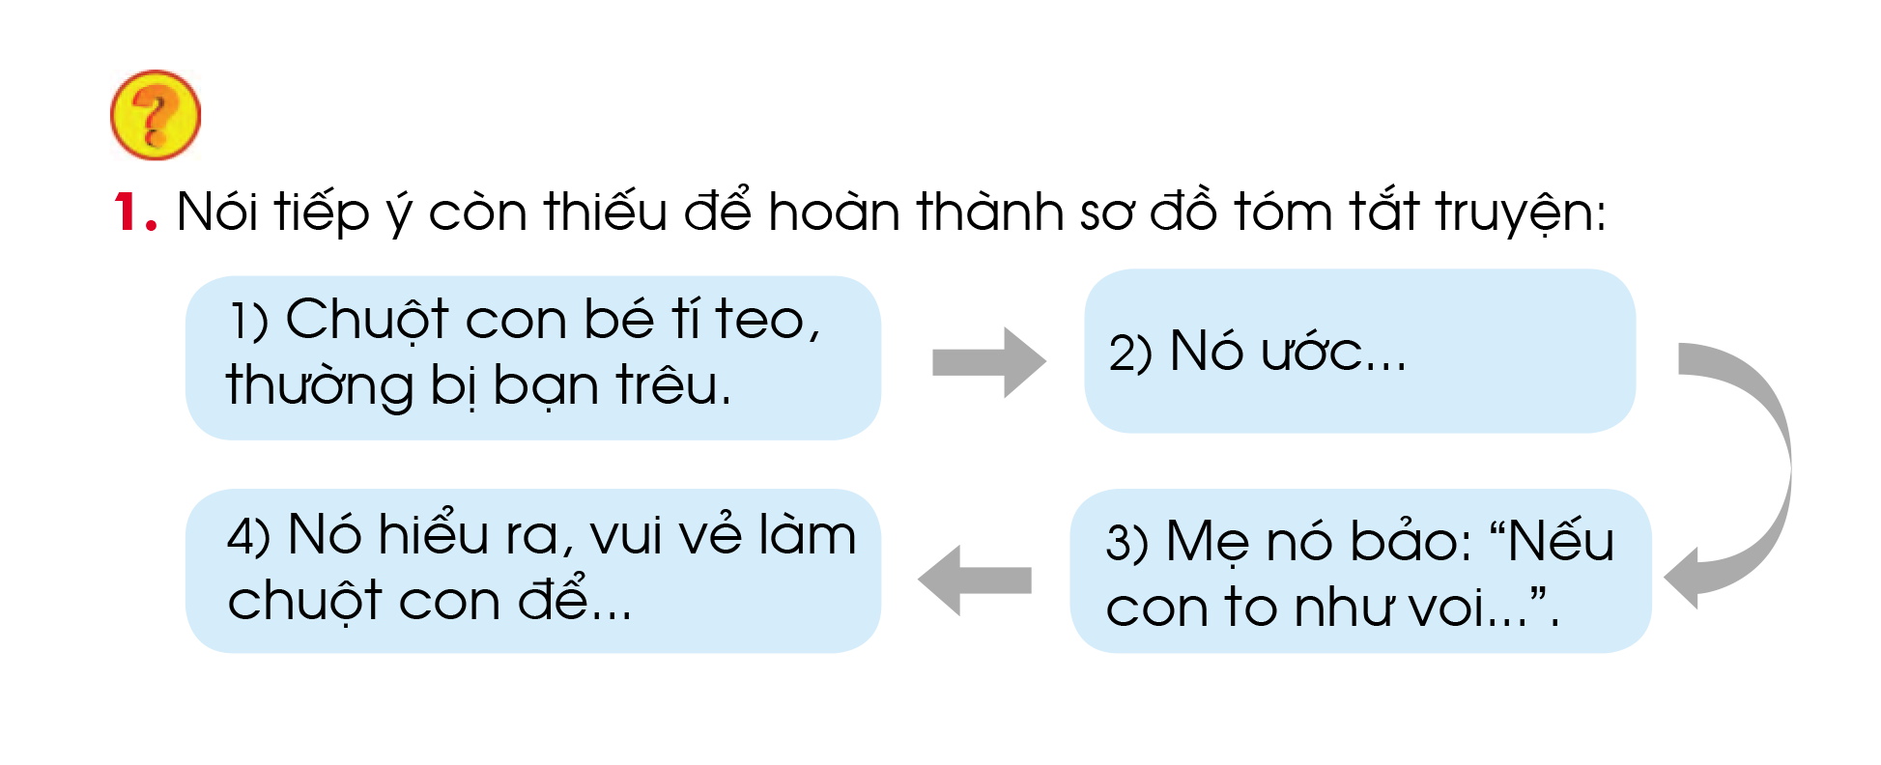

Slide 10
Chuột con có gì đáng yêu?

Slide 11






